Slide 1
PORTFOLIO
赵实旷 | 实习作品集
赵实旷
面向实习申请的产品与交互设计作品集
场景洞察 · 产品系统 · 智能交互
完整项目池
赵实旷_实习作品集_母版
完整项目池
01 / 29

Slide 2
能力概览
用场景洞察把智能产品落到具体体验
核心定位
面向智能硬件、交互体验、概念产品和空间叙事岗位，提供能够快速进入场景、整理证据并形成可表达方案的设计能力。
作品集重点呈现从真实场景、用户行为、系统逻辑到产品形态的完整推导能力。
场景研究
从病房、睡眠、座舱、旅行等复杂语境中提炼问题。
产品系统
把硬件、界面、服务和反馈机制组织成可解释闭环。
方法关键词
场景证据 / 系统闭环 / 原型表达 / 视觉组织
交互原型
用流程、界面和情境证据表达体验如何发生。
视觉叙事
用展板、渲染和信息编排支撑概念可信度。
赵实旷_实习作品集_母版
完整项目池
02 / 29

Slide 3
目录
项目选择围绕岗位方向重新组织
每个项目只保留对岗位判断最有价值的场景、系统、过程和结果证据。
01
UroSense
02
智能床头板
03
Atempo / Breath Mirror
医疗场景智能产品
智能家居与睡眠体验
呼吸引导交互产品
04
INKSeat
05
EMOVUE
06
First Fly
智能座舱电子纸广告终端
情绪感知可穿戴相机
未来飞行体验概念
07
流动的时空
08
果实与演化
09
3D 打印鞋履设计
VR/AR 空间体验设计
参数化食物设计
鞋履与制造实验
赵实旷_实习作品集_母版
完整项目池
03 / 29

Slide 4
第一组能力
智能产品把复杂场景变成可用系统
Design
Evidence
医疗、睡眠、呼吸、座舱和穿戴项目共同展示从场景证据到产品闭环的能力。
赵实旷_实习作品集_母版
完整项目池
04 / 29

Slide 5
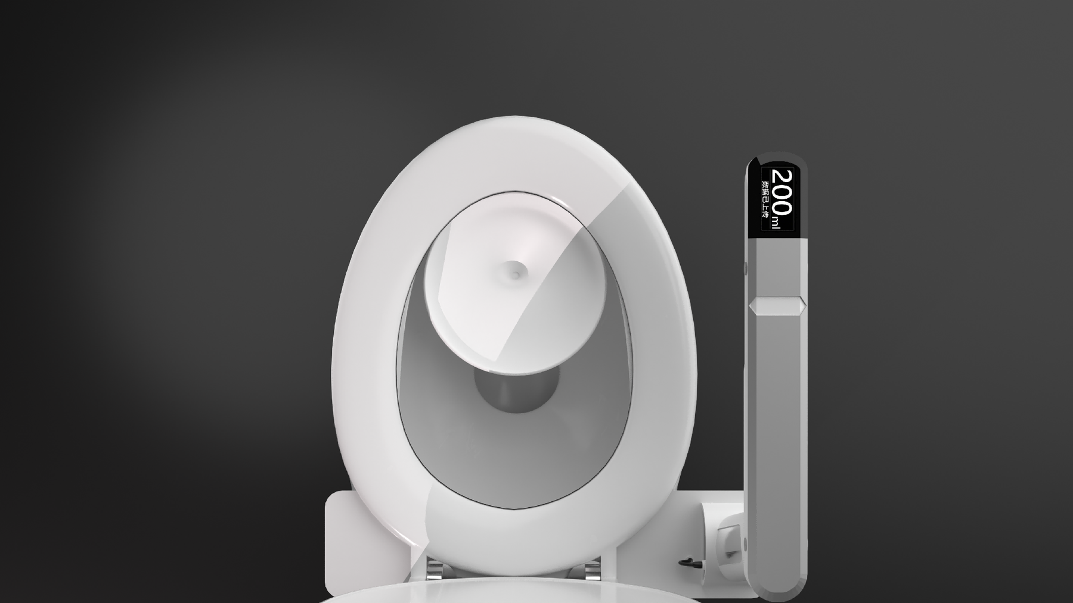
场景切入
UroSense
医院病房里的隐性测量负担
面向心内科病房尿量记录不准确、患者配合负担高的问题，设计可附着于坐便器的智能尿量检测附件。
关键判断
· 核心场景：医疗场景智能产品
· 个人贡献：场景调研 / 问题定义 / 产品方案
· 关键词：医疗场景 / 智能硬件 / 产品结构
项目视觉证据
医疗场景智能产品
医疗场景智能产品
医疗场景 / 智能硬件 / 产品结构 / 人机关系
赵实旷_实习作品集_母版
完整项目池
05 / 29

Slide 6
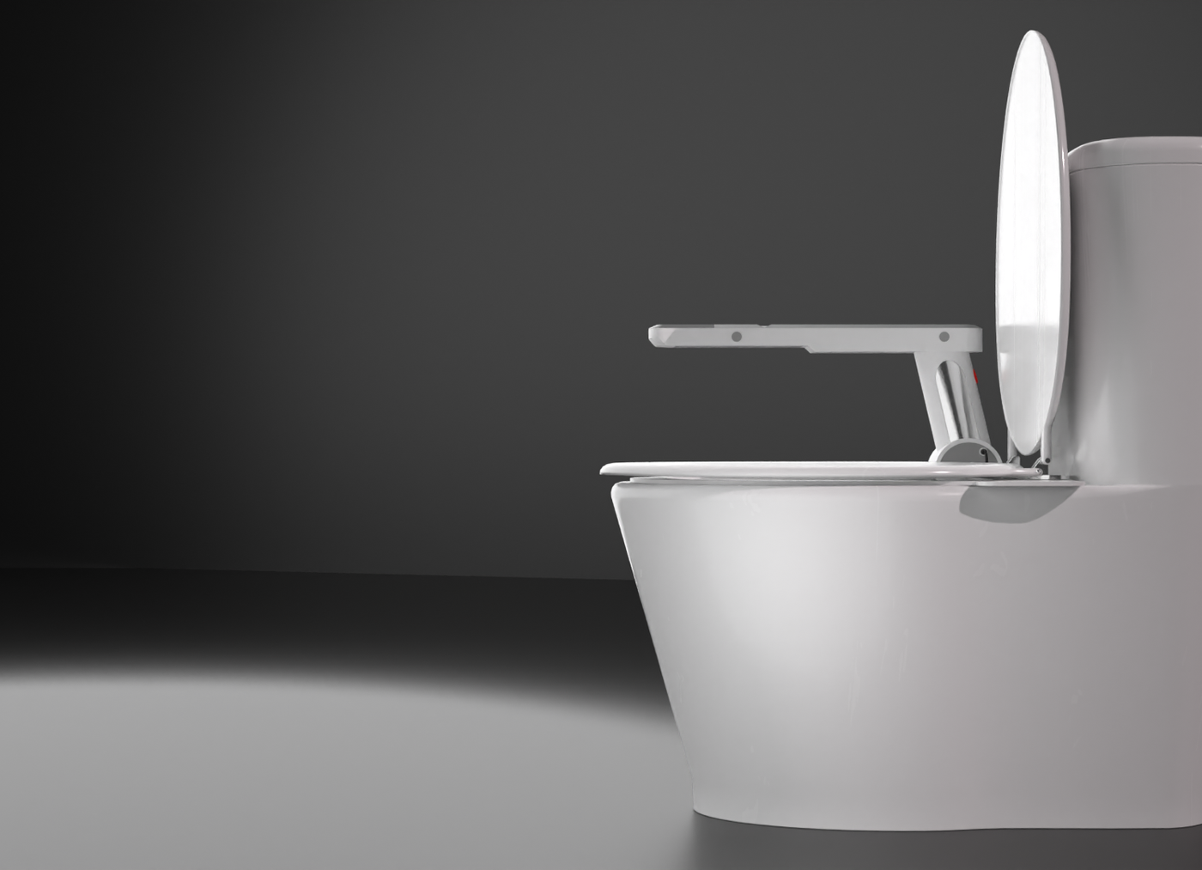
方案表达
UroSense
以附件方式进入现有坐便器系统
面向心内科病房尿量记录不准确、患者配合负担高的问题，设计可附着于坐便器的智能尿量检测附件。
关键判断
· 用产品形态回应核心使用场景
· 把交互、结构和视觉语言统一到同一方案
· 形成可展示、可讨论的落地表达
项目视觉证据
医疗场景智能产品
医疗场景智能产品
医疗场景 / 智能硬件 / 产品结构 / 人机关系
赵实旷_实习作品集_母版
完整项目池
06 / 29

Slide 7
价值收束
UroSense
设计价值
面向心内科病房尿量记录不准确、患者配合负担高的问题，设计可附着于坐便器的智能尿量检测附件。
关键判断
· 降低患者主动测量负担
· 让护理数据采集更连续
· 以低侵入硬件方式适配既有病房设施
项目视觉证据
医疗场景智能产品
医疗场景智能产品
医疗场景 / 智能硬件 / 产品结构 / 人机关系
赵实旷_实习作品集_母版
完整项目池
07 / 29

Slide 8
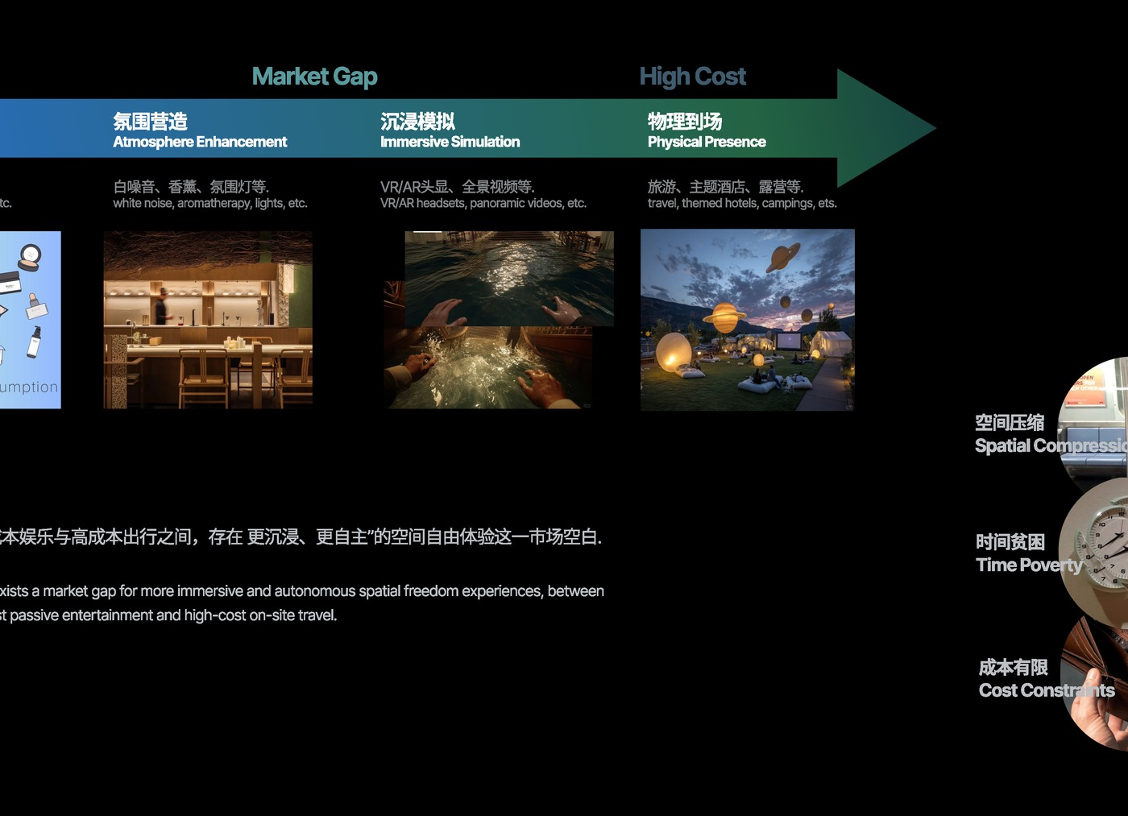
场景切入
智能床头板
睡眠空间中的沉浸式环境接口
把床头板从家具升级为感知、理解并回应睡眠情境的环境交互系统。
关键判断
· 核心场景：智能家居与睡眠体验
· 个人贡献：场景定义 / 产品形态 / 软硬件逻辑
· 关键词：睡眠场景 / 传感反馈 / 空间氛围
项目视觉证据
智能家居与睡眠体验
智能家居与睡眠体验
睡眠场景 / 传感反馈 / 空间氛围 / 界面原型
赵实旷_实习作品集_母版
完整项目池
08 / 29

Slide 9
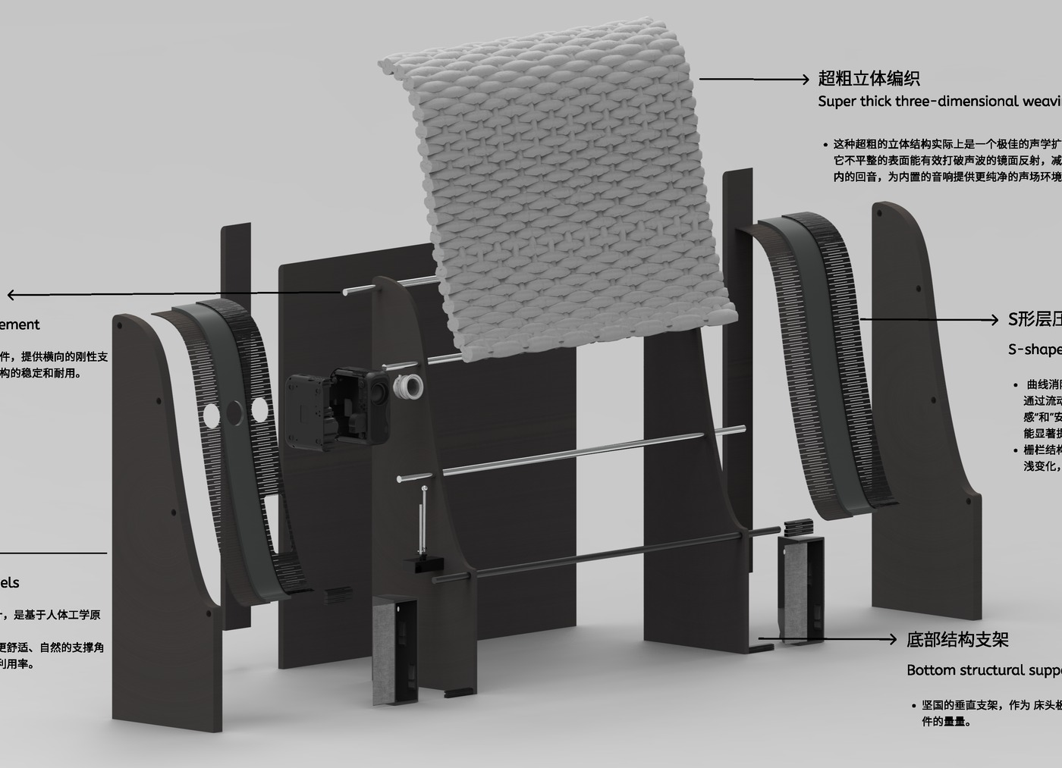
方案表达
智能床头板
硬件、环境与界面的组合方案
把床头板从家具升级为感知、理解并回应睡眠情境的环境交互系统。
关键判断
· 用产品形态回应核心使用场景
· 把交互、结构和视觉语言统一到同一方案
· 形成可展示、可讨论的落地表达
项目视觉证据
智能家居与睡眠体验
智能家居与睡眠体验
睡眠场景 / 传感反馈 / 空间氛围 / 界面原型
赵实旷_实习作品集_母版
完整项目池
09 / 29

Slide 10
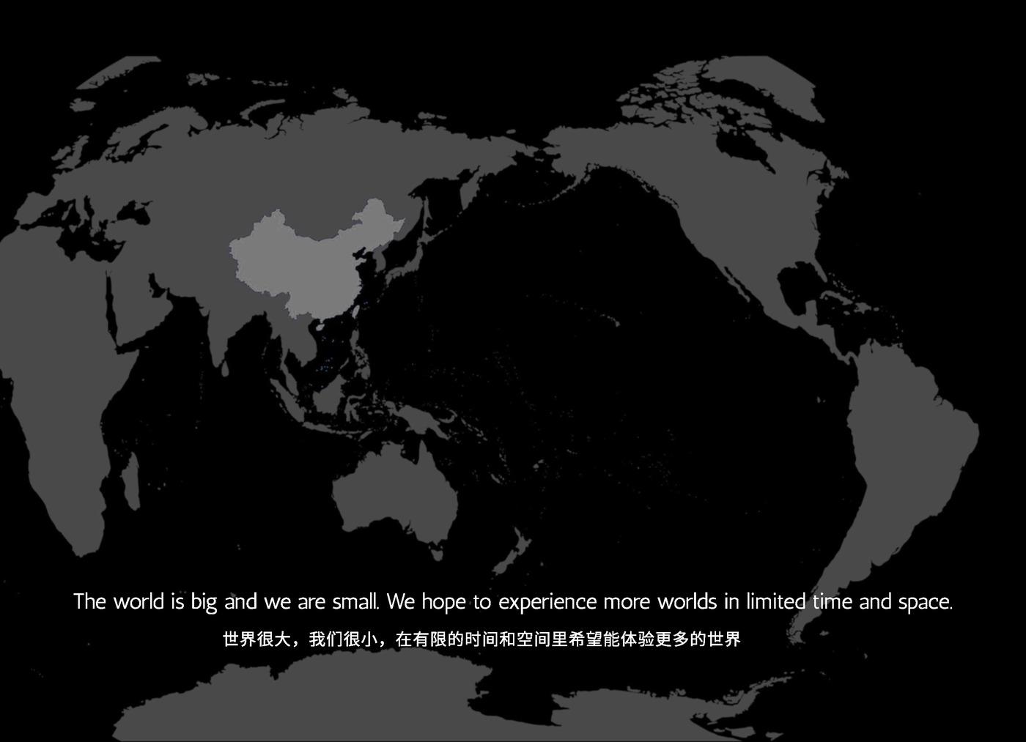
价值收束
智能床头板
设计价值
把床头板从家具升级为感知、理解并回应睡眠情境的环境交互系统。
关键判断
· 将睡眠辅助从单点设备转为环境系统
· 用传感和反馈组织更柔和的夜间交互
· 兼顾产品形态、空间氛围与界面逻辑
项目视觉证据
智能家居与睡眠体验
智能家居与睡眠体验
睡眠场景 / 传感反馈 / 空间氛围 / 界面原型
赵实旷_实习作品集_母版
完整项目池
10 / 29

Slide 11
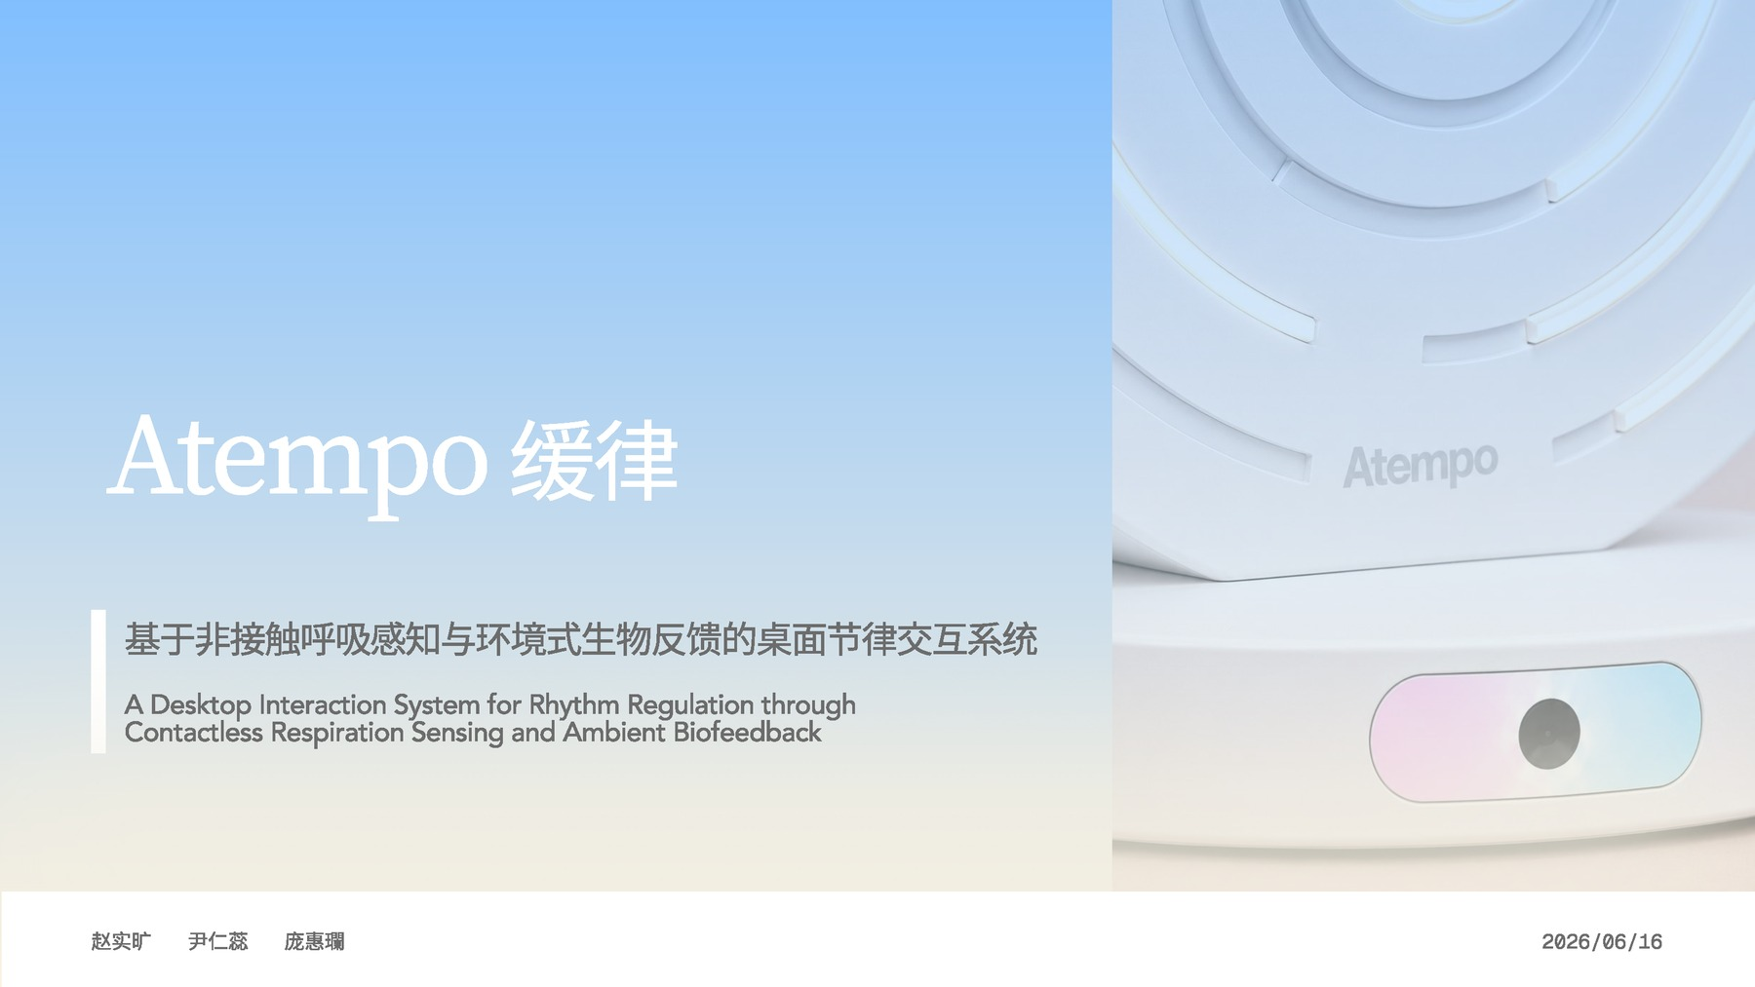
场景切入
Atempo / Breath Mirror
先理解呼吸，再生成节律
通过呼吸相位同步，把固定呼吸灯升级为能贴近并带领用户节律的智能引导系统。
关键判断
· 核心场景：呼吸引导交互产品
· 个人贡献：研究整理 / 交互流程 / 智能闭环
· 关键词：交互机制 / 呼吸节律 / 生成式引导
项目视觉证据
呼吸引导交互产品
呼吸引导交互产品
交互机制 / 呼吸节律 / 生成式引导 / 界面原型
赵实旷_实习作品集_母版
完整项目池
11 / 29

Slide 12
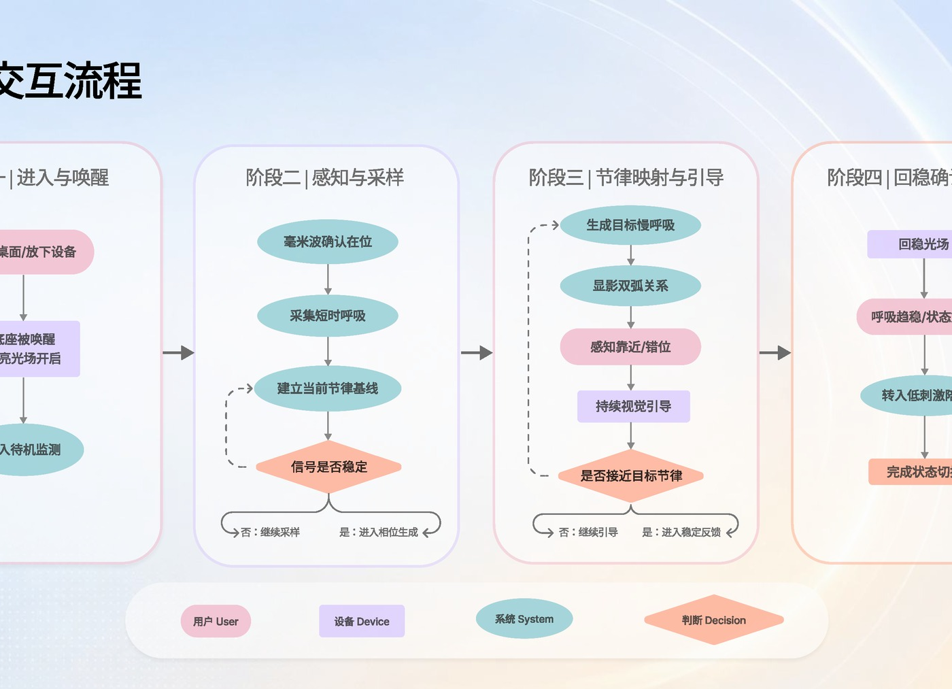
系统逻辑
Atempo / Breath Mirror
感知、理解、生成、反馈的呼吸闭环
通过呼吸相位同步，把固定呼吸灯升级为能贴近并带领用户节律的智能引导系统。
关键判断
· 明确感知、理解、响应和反馈的系统分工
· 把硬件、界面和内容组织为连续体验
· 让智能能力体现在可解释的闭环中
项目视觉证据
呼吸引导交互产品
呼吸引导交互产品
交互机制 / 呼吸节律 / 生成式引导 / 界面原型
赵实旷_实习作品集_母版
完整项目池
12 / 29

Slide 13
价值收束
Atempo / Breath Mirror
设计价值
通过呼吸相位同步，把固定呼吸灯升级为能贴近并带领用户节律的智能引导系统。
关键判断
· 把情绪判断转化为身体节律协同
· 让智能体现在连续引导过程，而不是分类标签
· 形成可解释的交互和数据特征逻辑
项目视觉证据
呼吸引导交互产品
呼吸引导交互产品
交互机制 / 呼吸节律 / 生成式引导 / 界面原型
赵实旷_实习作品集_母版
完整项目池
13 / 29

Slide 14
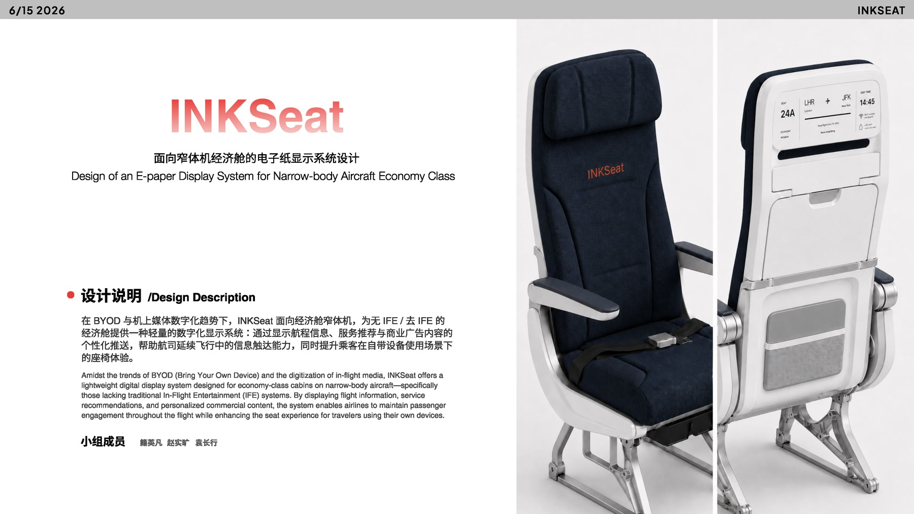
场景切入
INKSeat
把座椅背板变成智能内容终端
面向航班座舱广告场景，设计会解释推荐理由的电子纸广告终端与内容推送系统。
关键判断
· 核心场景：智能座舱电子纸广告终端
· 个人贡献：系统分析 / 信息架构 / 推荐逻辑
· 关键词：智能座舱 / 推荐系统 / 电子纸终端
项目视觉证据
智能座舱电子纸广告终端
智能座舱电子纸广告终端
智能座舱 / 推荐系统 / 电子纸终端 / UI/UX
赵实旷_实习作品集_母版
完整项目池
14 / 29

Slide 15
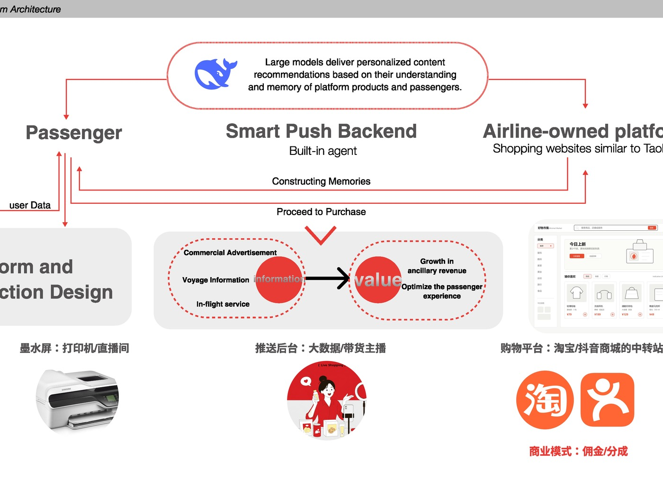
系统逻辑
INKSeat
素材、乘客画像与播放动作的连接
面向航班座舱广告场景，设计会解释推荐理由的电子纸广告终端与内容推送系统。
关键判断
· 明确感知、理解、响应和反馈的系统分工
· 把硬件、界面和内容组织为连续体验
· 让智能能力体现在可解释的闭环中
项目视觉证据
智能座舱电子纸广告终端
智能座舱电子纸广告终端
智能座舱 / 推荐系统 / 电子纸终端 / UI/UX
赵实旷_实习作品集_母版
完整项目池
15 / 29

Slide 16
价值收束
INKSeat
设计价值
面向航班座舱广告场景，设计会解释推荐理由的电子纸广告终端与内容推送系统。
关键判断
· 让广告投放具备场景判断与解释能力
· 用电子纸降低座舱显示能耗和视觉干扰
· 把硬件、平台和内容逻辑合成一个服务系统
项目视觉证据
智能座舱电子纸广告终端
智能座舱电子纸广告终端
智能座舱 / 推荐系统 / 电子纸终端 / UI/UX
赵实旷_实习作品集_母版
完整项目池
16 / 29

Slide 17

场景切入
EMOVUE
记录真实情绪，而不是摆拍瞬间
通过心率与皮肤电信号捕捉情绪波动瞬间，让用户更自然地记录真实体验。
关键判断
· 核心场景：情绪感知可穿戴相机
· 个人贡献：产品定位 / 造型探索 / 交互流程
· 关键词：可穿戴 / 情绪感知 / AI 剪辑
项目视觉证据
情绪感知可穿戴相机
情绪感知可穿戴相机
可穿戴 / 情绪感知 / AI 剪辑 / 产品视觉
赵实旷_实习作品集_母版
完整项目池
17 / 29

Slide 18
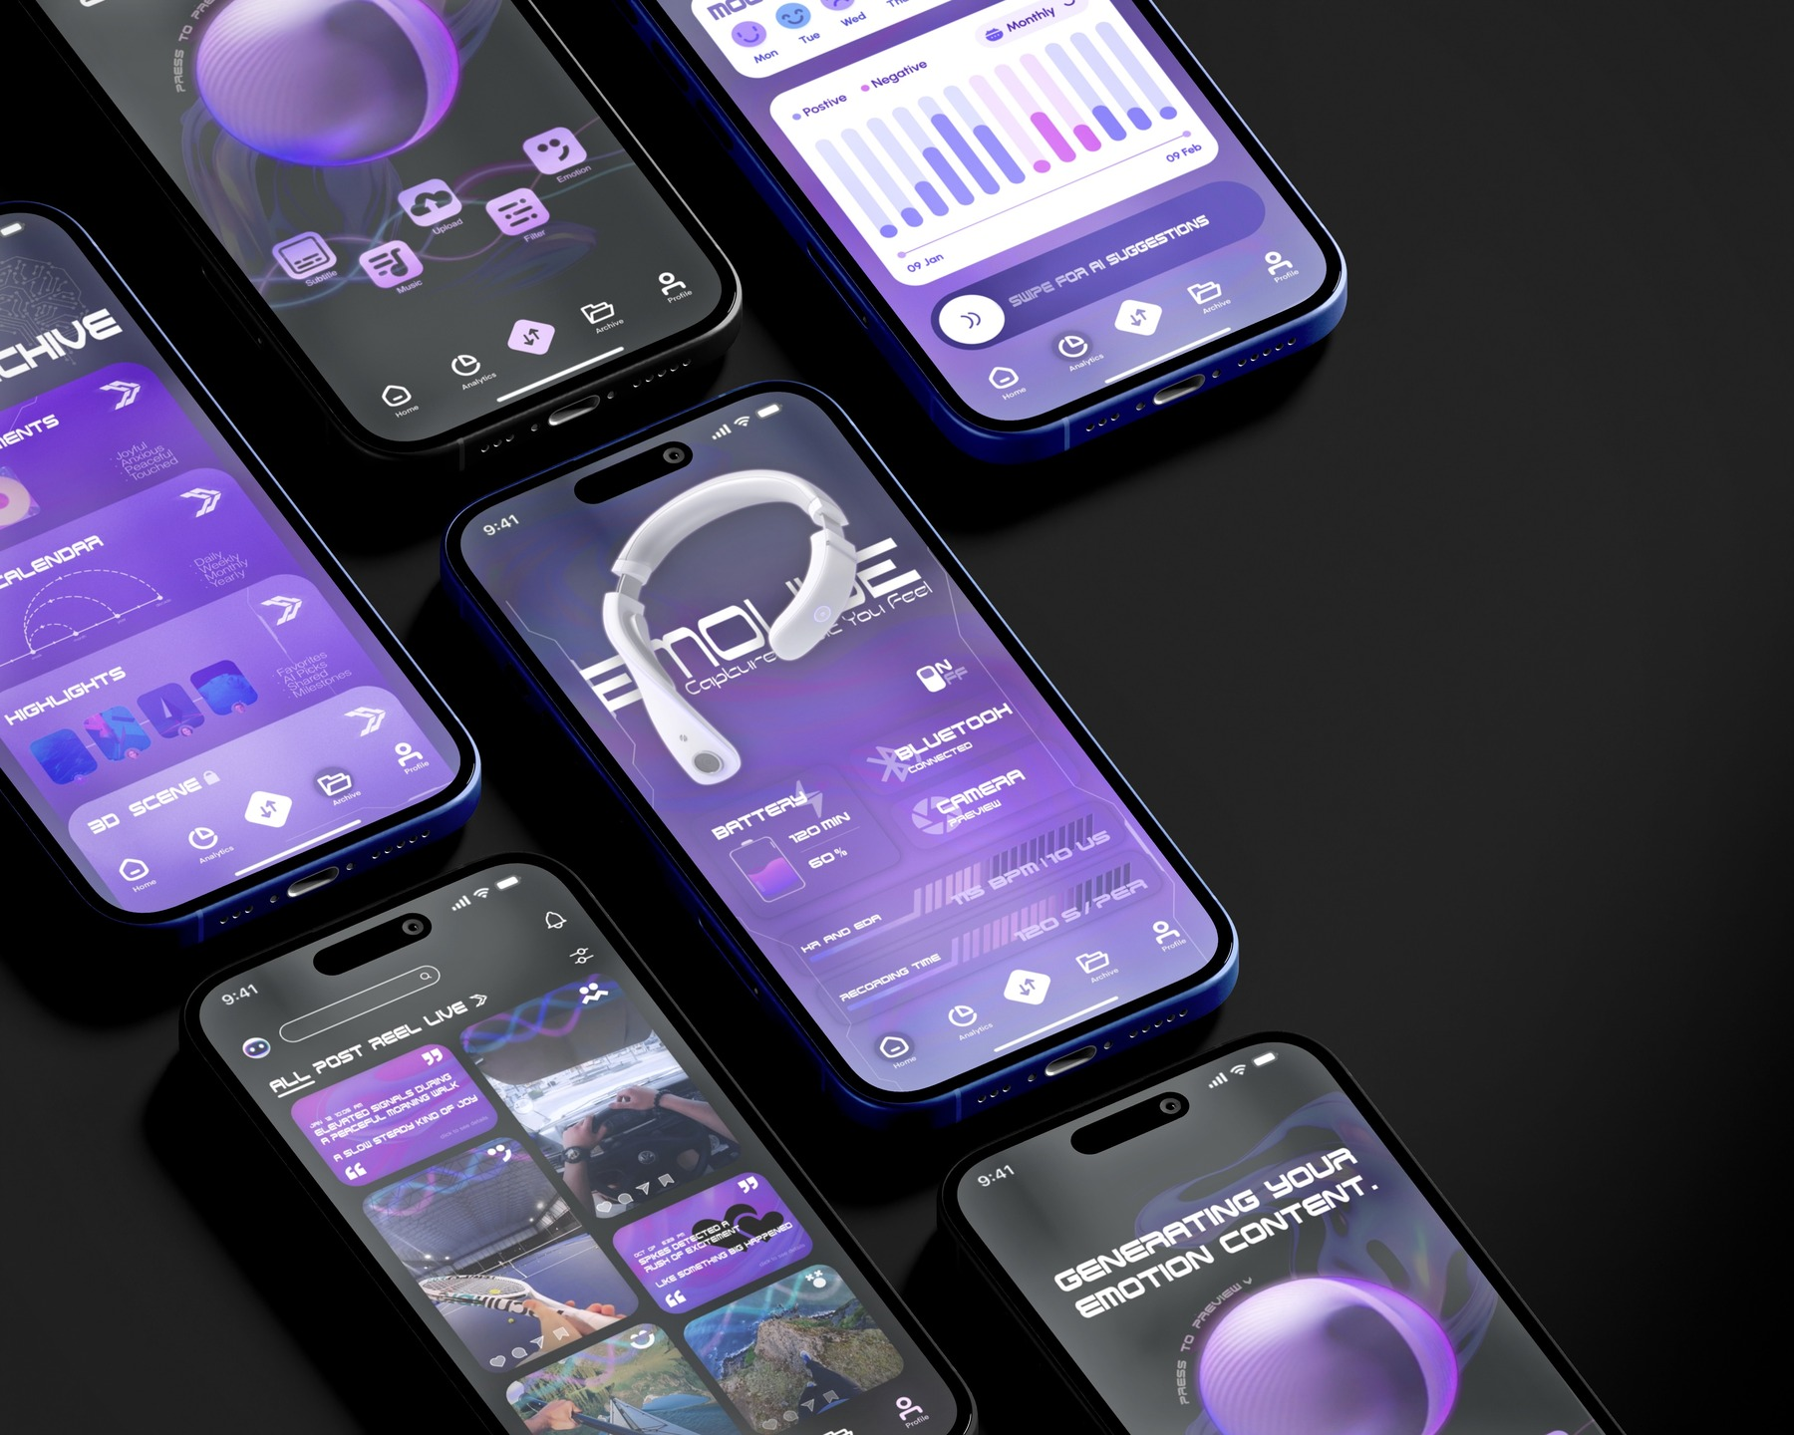
方案表达
EMOVUE
设备、App 与内容生成体验
通过心率与皮肤电信号捕捉情绪波动瞬间，让用户更自然地记录真实体验。
关键判断
· 用产品形态回应核心使用场景
· 把交互、结构和视觉语言统一到同一方案
· 形成可展示、可讨论的落地表达
项目视觉证据
情绪感知可穿戴相机
情绪感知可穿戴相机
可穿戴 / 情绪感知 / AI 剪辑 / 产品视觉
赵实旷_实习作品集_母版
完整项目池
18 / 29

Slide 19
价值收束
EMOVUE
设计价值
通过心率与皮肤电信号捕捉情绪波动瞬间，让用户更自然地记录真实体验。
关键判断
· 用生理信号触发更自然的记录行为
· 把素材整理和剪辑纳入产品体验
· 形成从硬件到 App 的完整概念表达
项目视觉证据
情绪感知可穿戴相机
情绪感知可穿戴相机
可穿戴 / 情绪感知 / AI 剪辑 / 产品视觉
赵实旷_实习作品集_母版
完整项目池
19 / 29

Slide 20
第二组能力
概念与空间项目展示跨媒介表达
Design
Evidence
未来飞行、空间体验、参数化食物与制造实验补充了叙事、形态和视觉组织能力。
赵实旷_实习作品集_母版
完整项目池
20 / 29

Slide 21
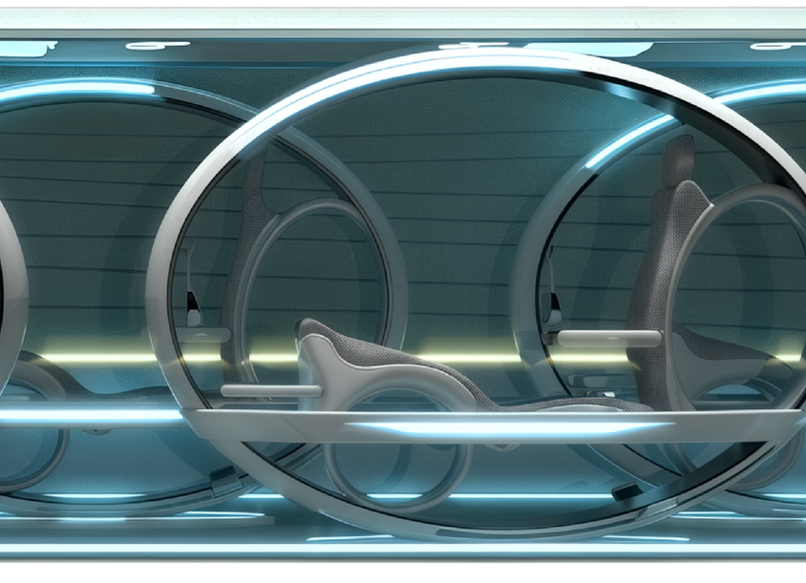
场景切入
First Fly
让飞行回归飞行本身
面向 2035 短途空中出行，重新想象让飞行回归身体体验本身的座舱与装置。
关键判断
· 核心场景：未来飞行体验概念
· 个人贡献：趋势研究 / 概念叙事 / 形态方案
· 关键词：未来交通 / 座舱体验 / 概念产品
项目视觉证据
未来飞行体验概念
未来飞行体验概念
未来交通 / 座舱体验 / 概念产品 / 场景叙事
赵实旷_实习作品集_母版
完整项目池
21 / 29

Slide 22
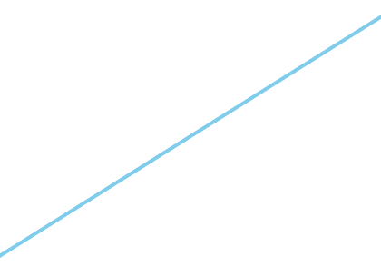
过程推导
First Fly
从身体动作到环形座舱形态
面向 2035 短途空中出行，重新想象让飞行回归身体体验本身的座舱与装置。
关键判断
· 用草图、流程和形态迭代推进方案
· 保留从需求到原型的推导关系
· 让视觉表达服务于方案可信度
项目视觉证据
未来飞行体验概念
未来飞行体验概念
未来交通 / 座舱体验 / 概念产品 / 场景叙事
赵实旷_实习作品集_母版
完整项目池
22 / 29

Slide 23
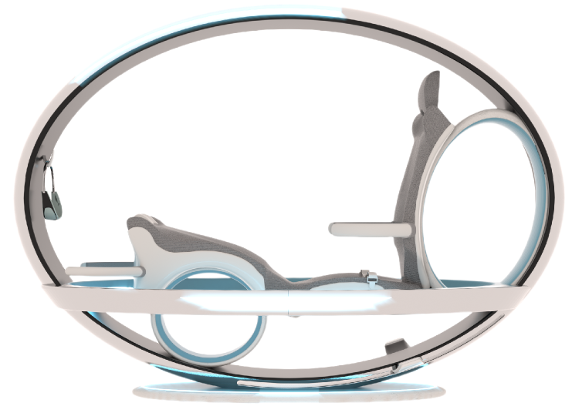
方案表达
First Fly
轻量化、舒适性与空间利用
面向 2035 短途空中出行，重新想象让飞行回归身体体验本身的座舱与装置。
关键判断
· 用产品形态回应核心使用场景
· 把交互、结构和视觉语言统一到同一方案
· 形成可展示、可讨论的落地表达
项目视觉证据
未来飞行体验概念
未来飞行体验概念
未来交通 / 座舱体验 / 概念产品 / 场景叙事
赵实旷_实习作品集_母版
完整项目池
23 / 29

Slide 24
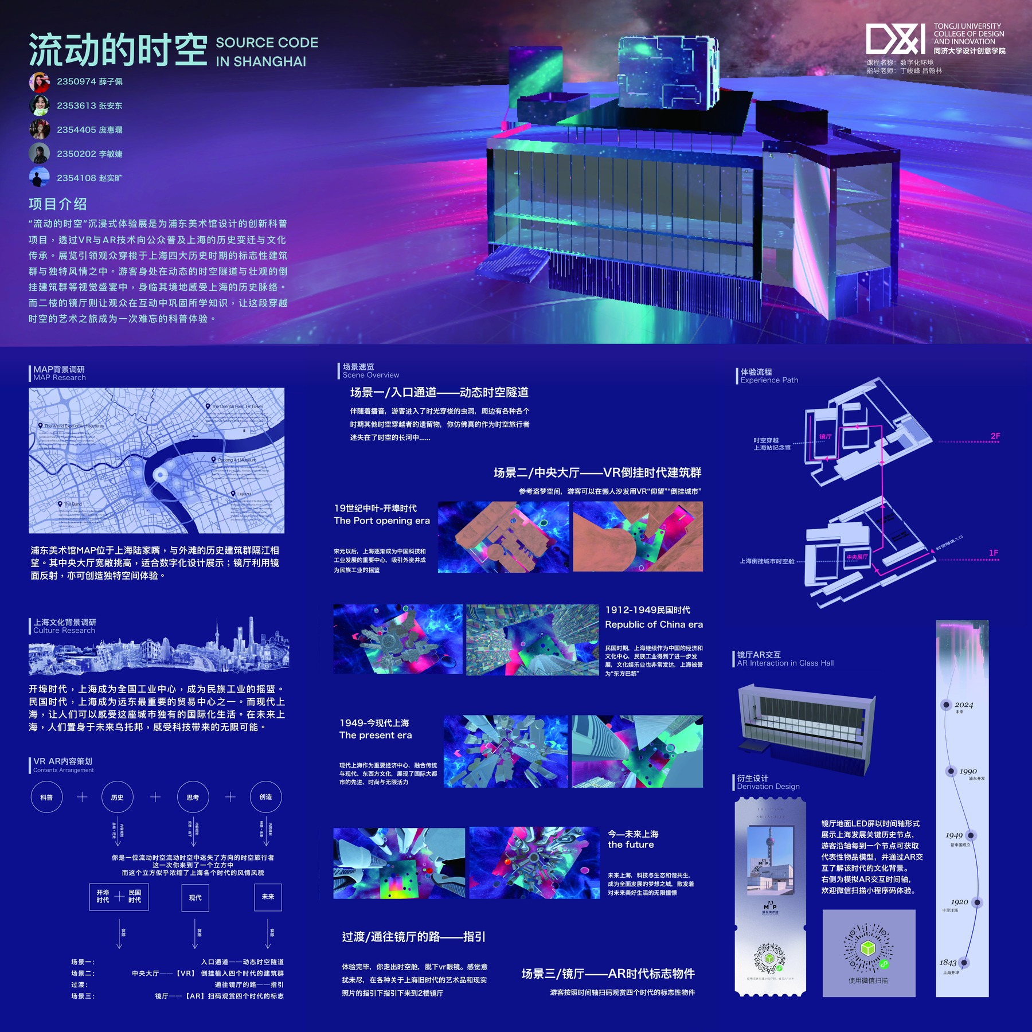
场景切入
流动的时空
把上海历史变成可穿行的时空体验
以浦东美术馆为场地，构建穿梭上海历史与未来的沉浸式空间体验。
关键判断
· 核心场景：VR/AR 空间体验设计
· 个人贡献：场景构思 / 空间路径 / 内容组织
· 关键词：空间叙事 / 展陈体验 / VR/AR
项目视觉证据
VR/AR 空间体验设计
VR/AR 空间体验设计
空间叙事 / 展陈体验 / VR/AR / 视觉组织
赵实旷_实习作品集_母版
完整项目池
24 / 29

Slide 25
方案表达
流动的时空
场景、路径与 AR 交互
以浦东美术馆为场地，构建穿梭上海历史与未来的沉浸式空间体验。
关键判断
· 用产品形态回应核心使用场景
· 把交互、结构和视觉语言统一到同一方案
· 形成可展示、可讨论的落地表达
项目视觉证据
VR/AR 空间体验设计
VR/AR 空间体验设计
空间叙事 / 展陈体验 / VR/AR / 视觉组织
赵实旷_实习作品集_母版
完整项目池
25 / 29

Slide 26
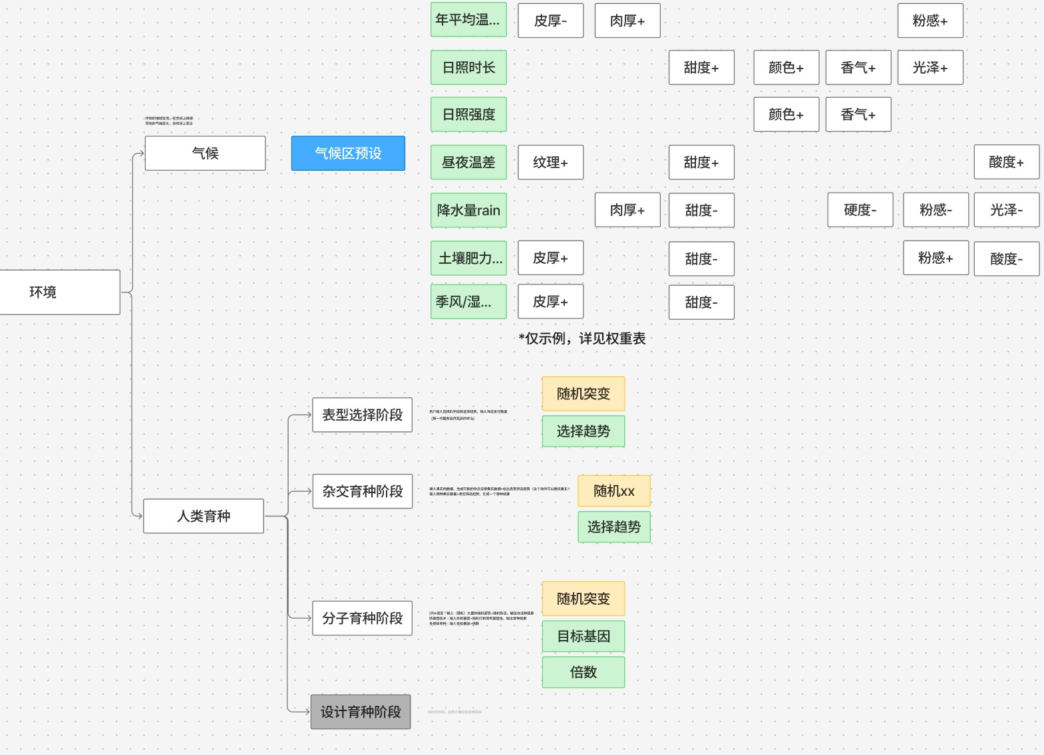
过程推导
果实与演化
自然选择、人工选择与算法介入
从果实演化逻辑出发，用算法和参数化模型生成新的食物形态，并完成实体制作。
关键判断
· 用草图、流程和形态迭代推进方案
· 保留从需求到原型的推导关系
· 让视觉表达服务于方案可信度
项目视觉证据
参数化食物设计
参数化食物设计
食物设计 / 参数化 / 生成式探索 / 实体制作
赵实旷_实习作品集_母版
完整项目池
26 / 29

Slide 27
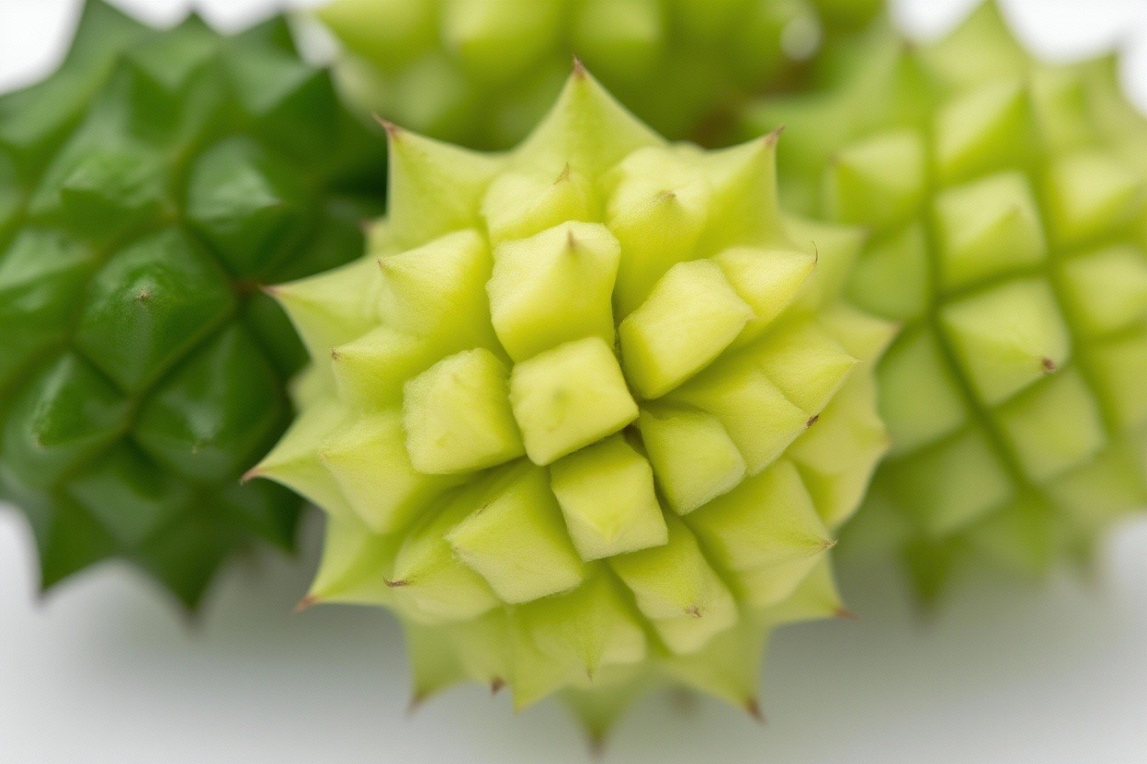
方案表达
果实与演化
从参数化模型到可食用原型
从果实演化逻辑出发，用算法和参数化模型生成新的食物形态，并完成实体制作。
关键判断
· 用产品形态回应核心使用场景
· 把交互、结构和视觉语言统一到同一方案
· 形成可展示、可讨论的落地表达
项目视觉证据
参数化食物设计
参数化食物设计
食物设计 / 参数化 / 生成式探索 / 实体制作
赵实旷_实习作品集_母版
完整项目池
27 / 29

Slide 28
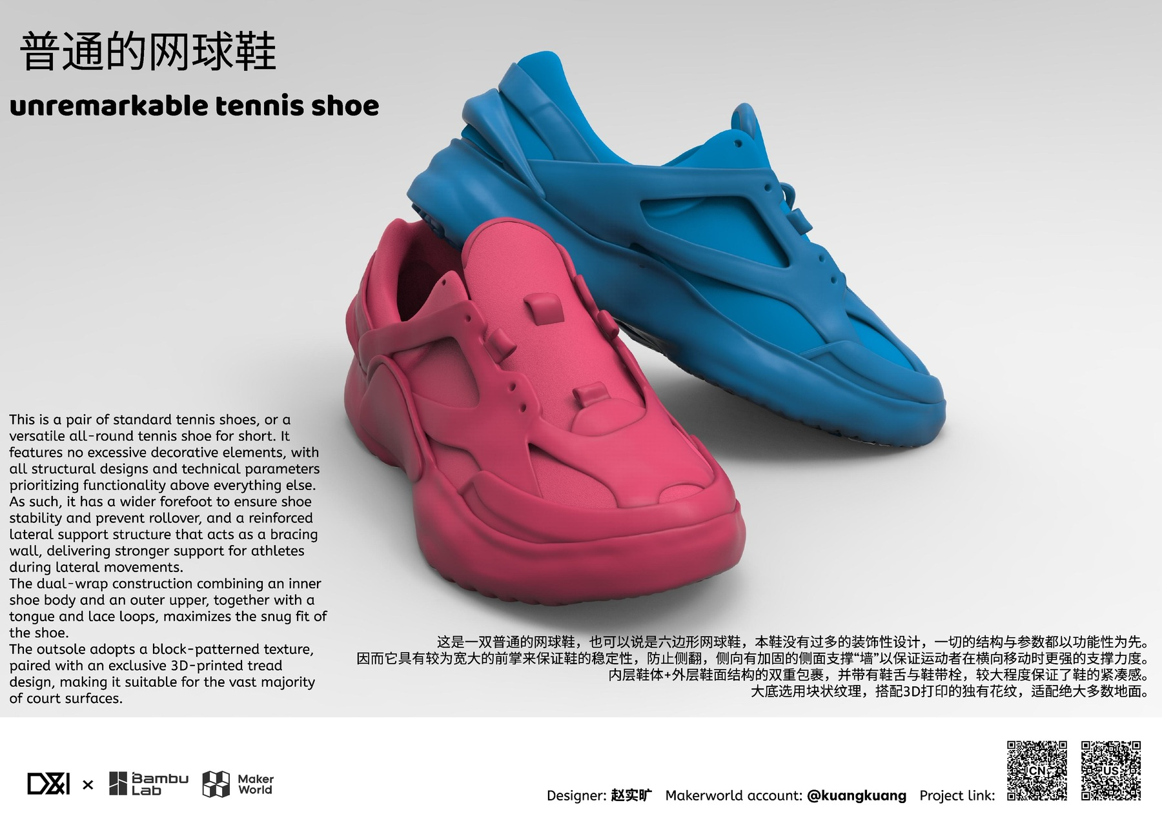
快速项目
3D 打印鞋履设计
制造与造型实验
以网球鞋和暗晦视觉为方向，探索 3D 打印鞋履的造型、色彩和材料表达。
关键判断
· 补充方向：鞋履与制造实验
· 个人贡献：造型方案 / 视觉表达 / 实体测试
· 关键词：鞋履 / 3D 打印 / 造型
项目视觉证据
鞋履与制造实验
鞋履与制造实验
鞋履 / 3D 打印 / 造型 / 材料实验
赵实旷_实习作品集_母版
完整项目池
28 / 29

Slide 29
综合线索
让设计判断能够被场景、系统和视觉证据共同支撑
这组作品的共同目标不是展示单个造型，而是说明我如何把不确定的真实场景整理成可讨论、可迭代、可呈现的产品体验。
场景洞察 · 产品系统 · 智能交互
场景证据
系统闭环
表达落地
先理解使用关系和约束，再定义设计目标。
把感知、判断、反馈和界面放在同一体验链路中。
用结构、原型和视觉叙事让方案被看见和讨论。
赵实旷_实习作品集_母版
完整项目池
29 / 29

